Slide 1


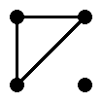
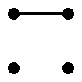
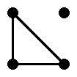

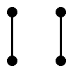
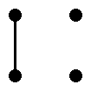

Δ₁
Δ₂
Δ₃
Δ₄
Δ₅
Δ₆
Δ₇
Δ₈
Δ₉
a's alleles
b's alleles
female female
female male
male female
male male
 |  | NA | NA |  |  | NA | NA | NA
 |  |  |  | NA | NA | NA | NA | NA
 |  | NA | NA | NA | NA | NA | NA | NA
X

